Slide 1
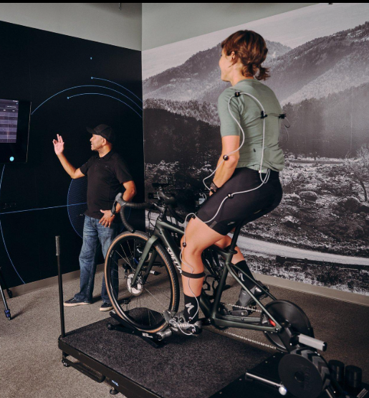
ANÁLISIS DE DATOS EN BIOMECÁNICA CICLISTA
Proyecto Final — Big Data / Data Analytics
Sprint 13
Juan Carlos Morales
IT Academy — Barcelona Activa
Septiembre 2026

Slide 2
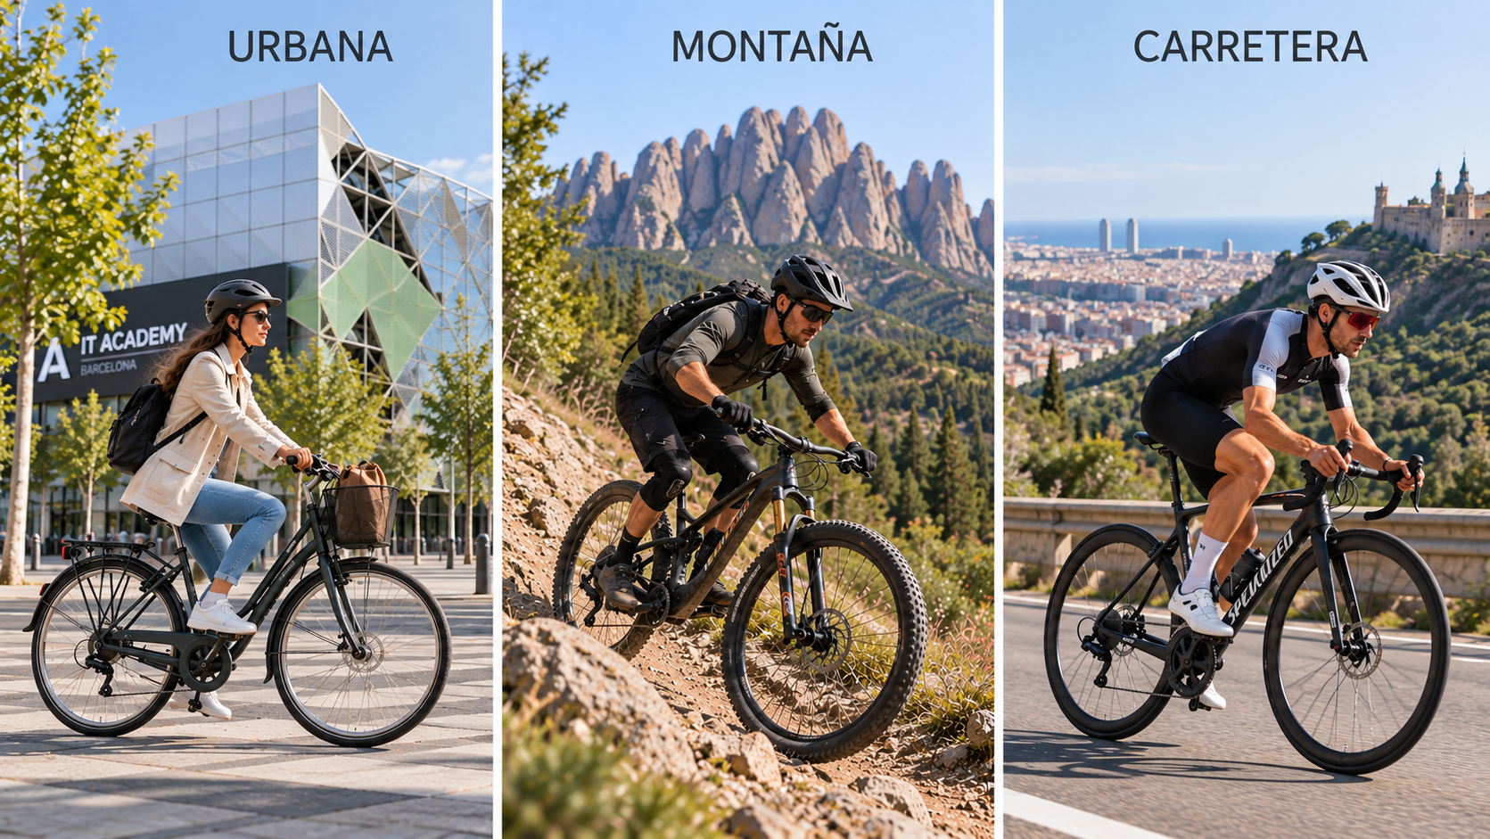

Slide 3
CASO REAL DE REFERENCIA
Estudio biomecánico Retül

Slide 4
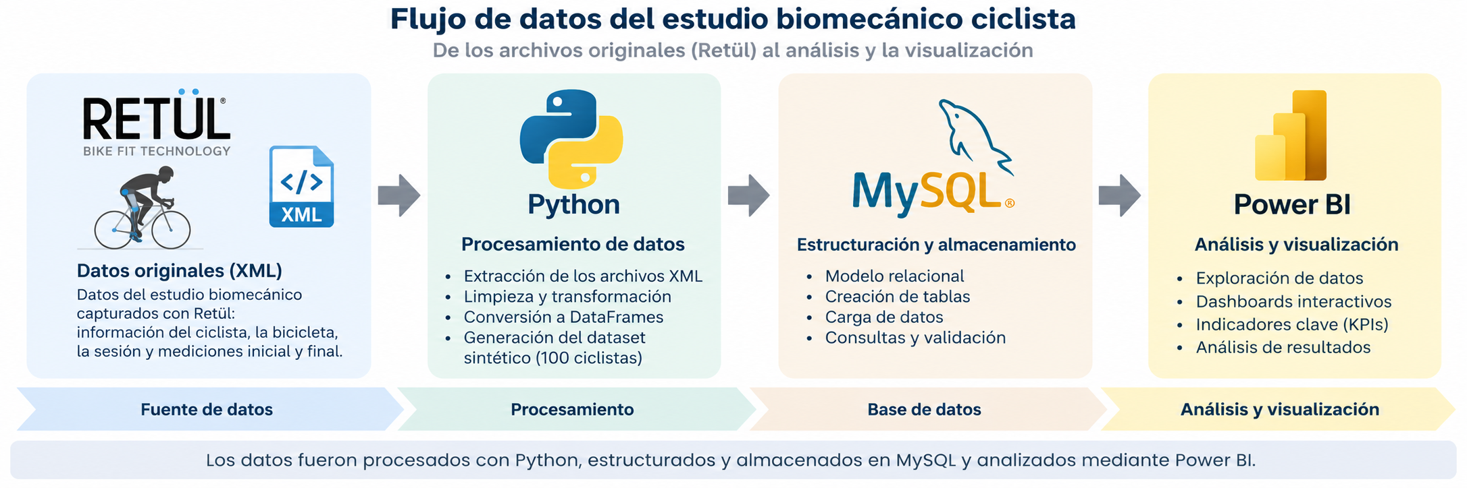
DEL ESTUDIO BIOMECÁNICO AL ANÁLISIS DE DATOS

Slide 5
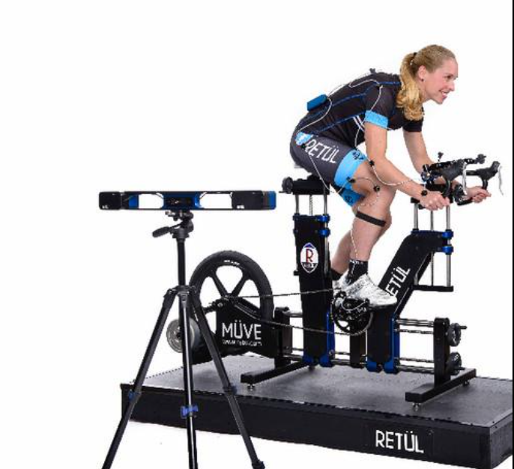
BICICLETA AJUSTABLE PARA ESTUDIO BIOMECÁNICO

Slide 6
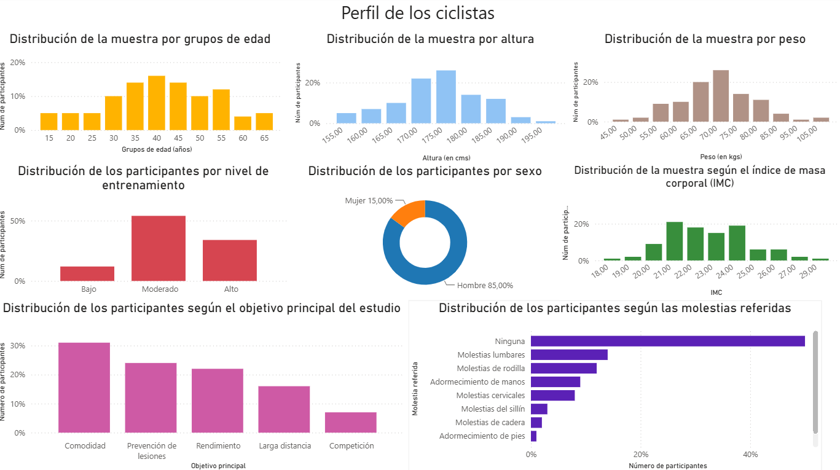

Slide 7
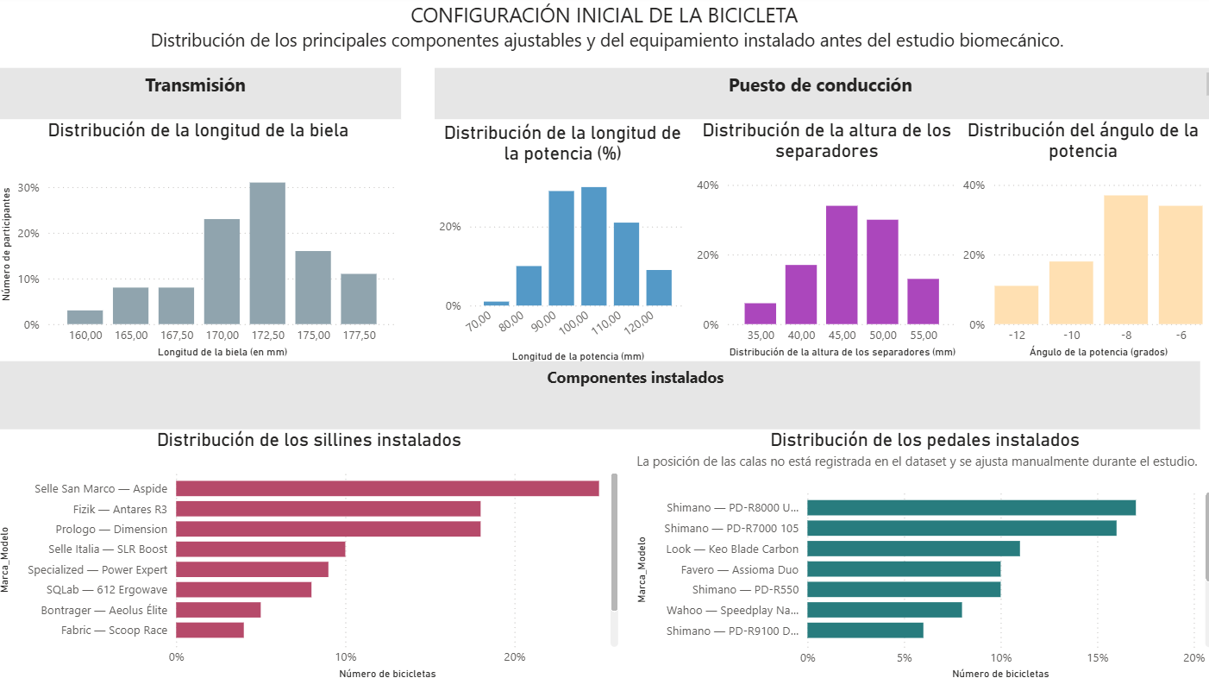

Slide 8
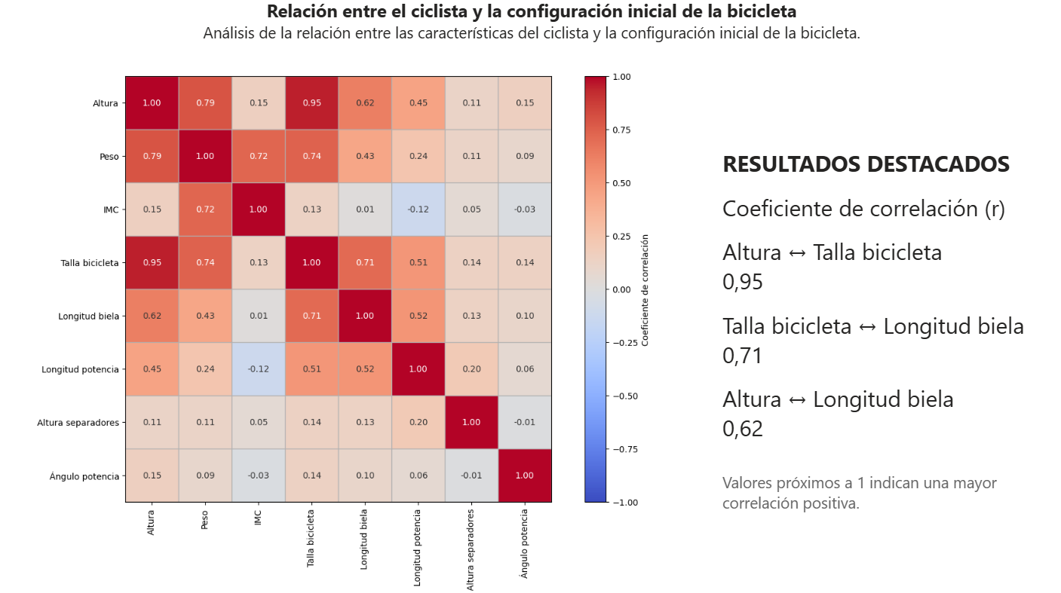

Slide 9
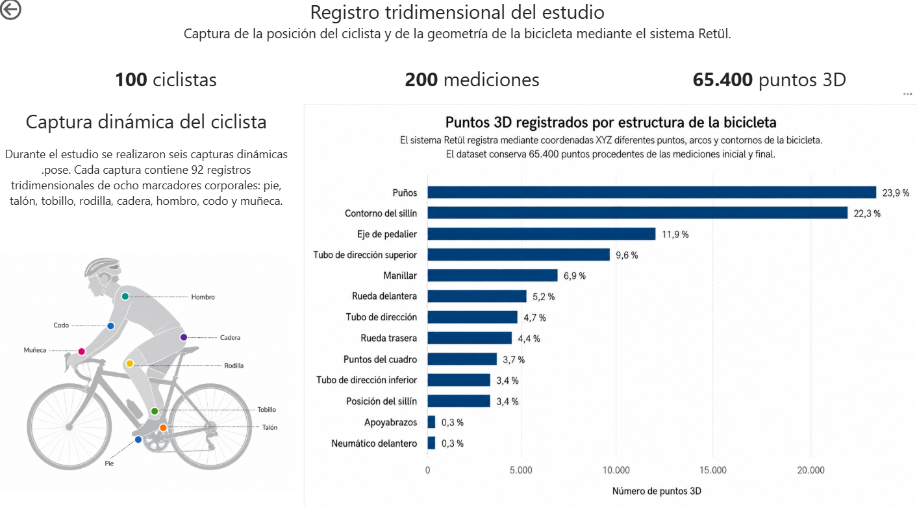

Slide 10
REGISTRO 3D — ANTES DEL AJUSTE video

Slide 11
REGISTRO 3D — DESPUÉS DEL AJUSTE video

Slide 13
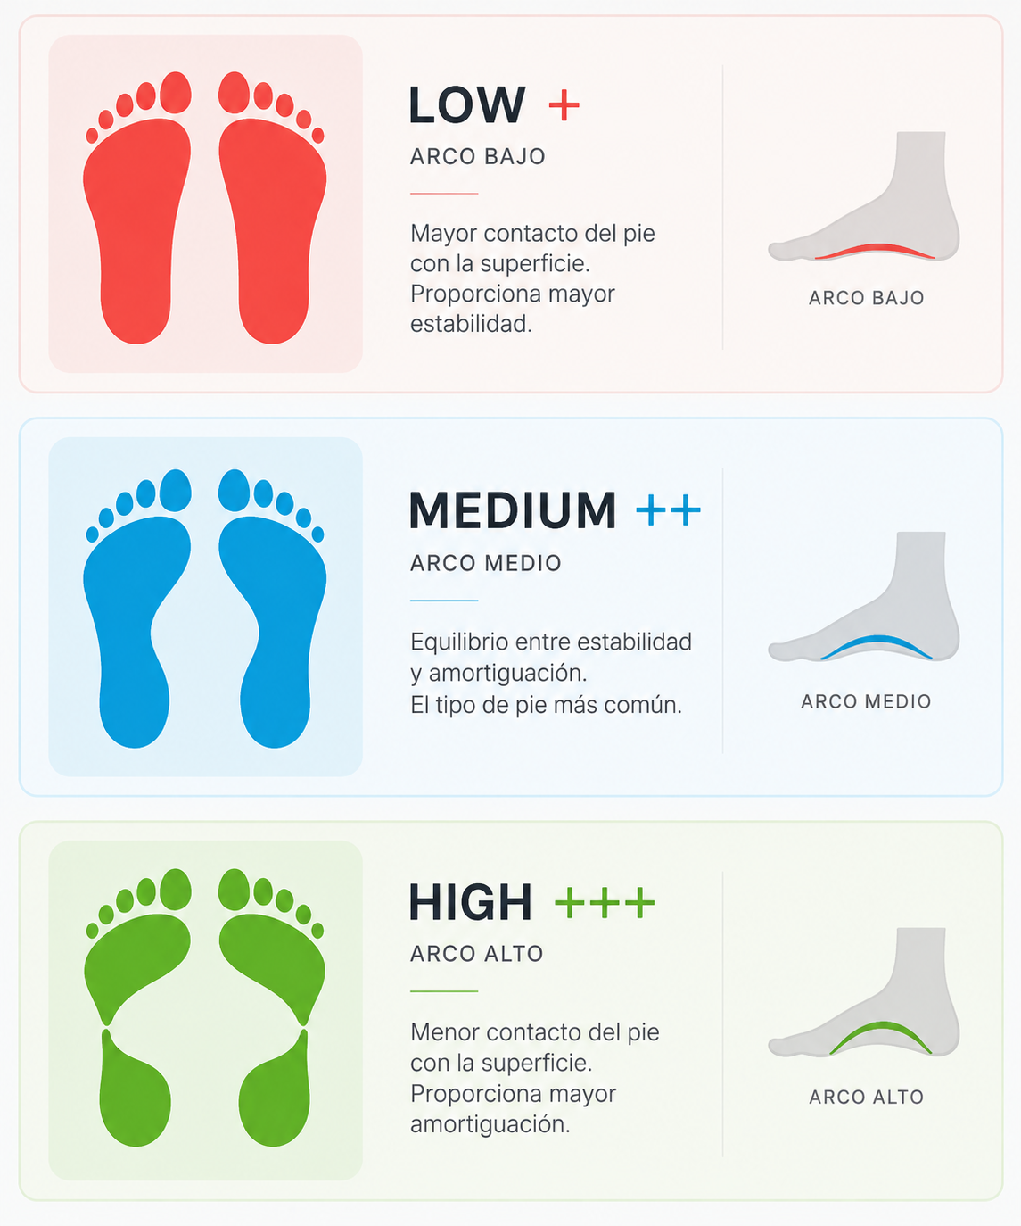
PLANTILLAS / FOOTBEDS RETÜL
Diferentes niveles de soporte según las características del arco del pie

Slide 14
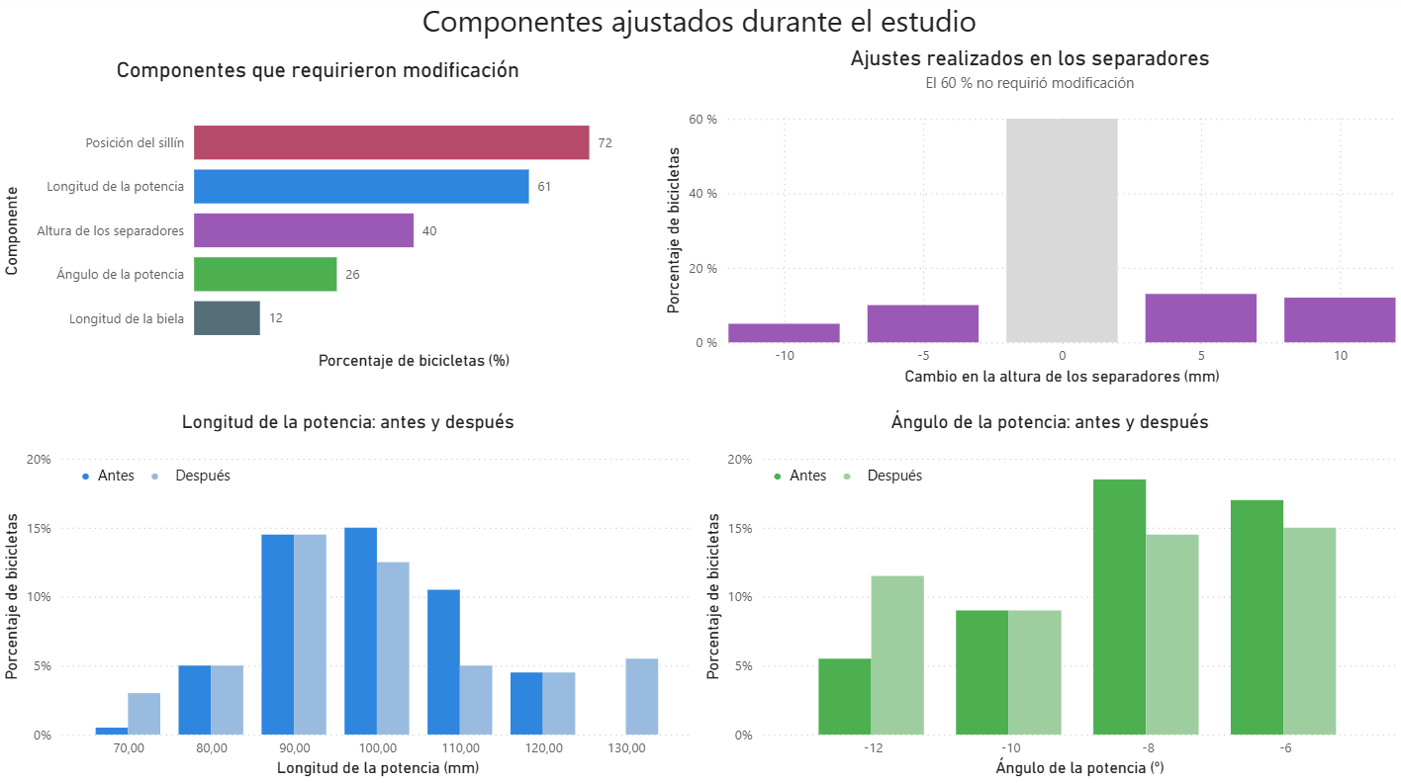

Slide 15
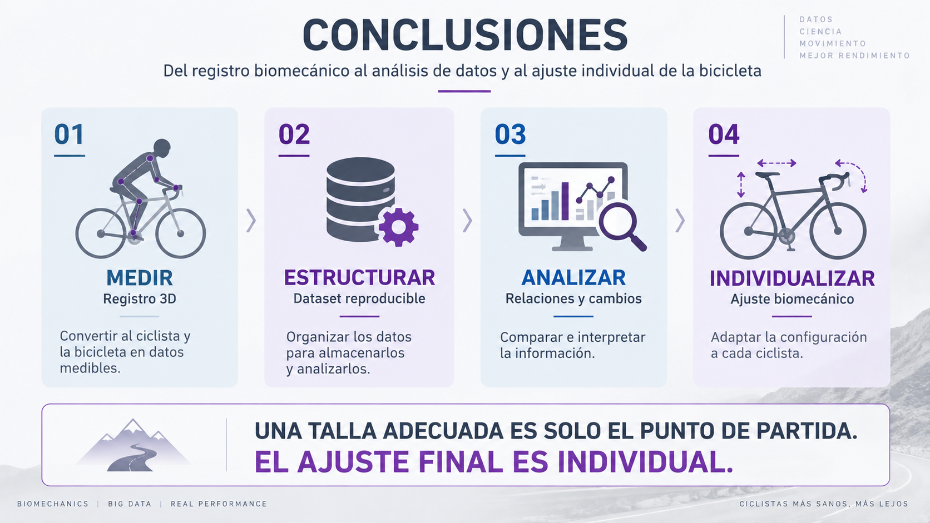

Slide 16


